Slide 1
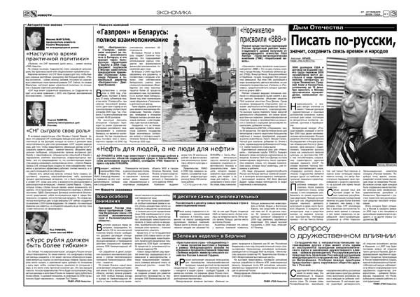
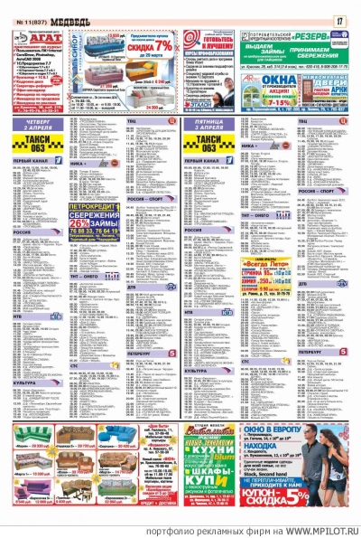
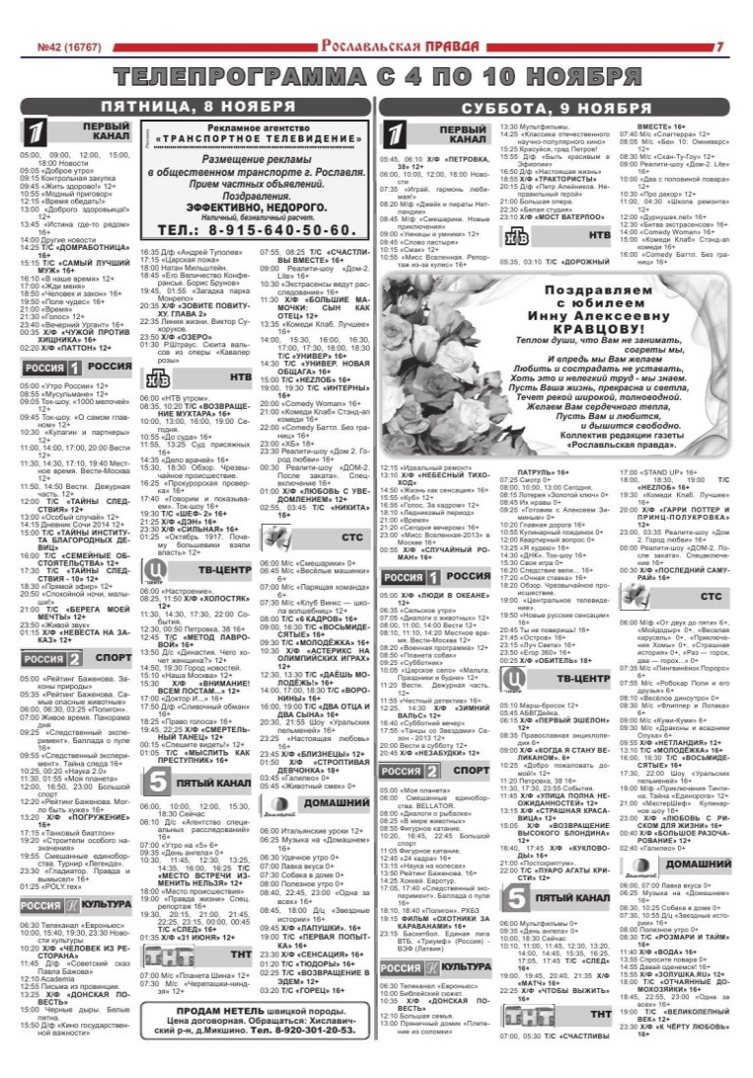
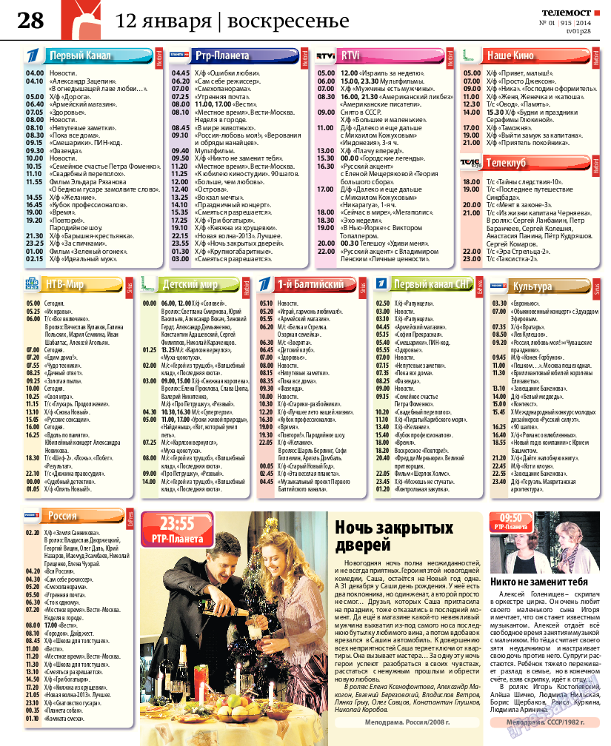
«НОВАЯ ЖИЗНЬ СТАРЫМ ЖУРНАЛАМ»
Проект на тему:
Возраст участников: 8-12 лет
Красноярск, 2019

Slide 2
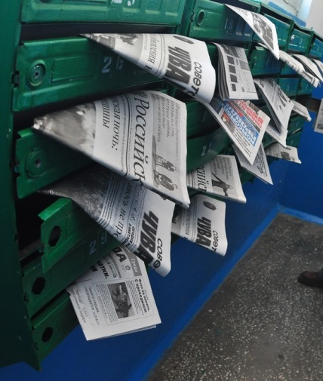
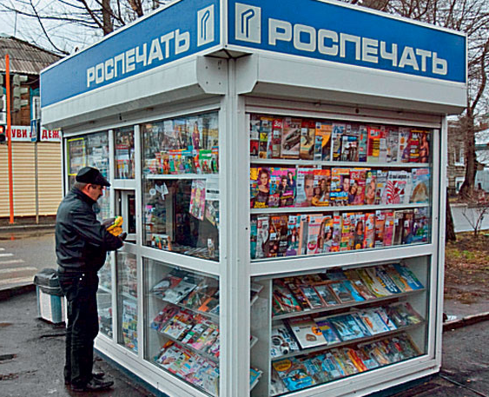
Актуальность:
В редкой семье не знают таких вещей как газеты и журналы.
Их приносят в почтовые ящики, какие-то люди покупают сами,
иногда берут их в качестве каталогов рекламной продукции в магазинах.
Пока газета свежая, ее читают или хотя бы смотрят картинки.
Но потом она устаревает и становится никому не нужной.
Таких газет или журналов, которые уже все прочитали и изучили очень много и почти все они по истечению своего выпуска оказываются на городских свалках, а это в свою очередь вредят экологии города, региона и стране.

Slide 3
ЦЕЛЬ:
Найти творческое применение ненужным журналам и газетам в домашних условиях.

Slide 4
ЗАДАЧИ:
1.Провести анкетирование учащихся клуба, о ненужных журналах.
2. Изучить что интересного делают с
ненужной бумагой различные мастера.
3. Определить возможности использования журналов в домашних и клубных условиях.
4. Собрать ненужные газеты, журналы.
5. Выполнить творческие работы из ненужных журналов.

Slide 5
АНКЕТИРОВАНИЕ:
Есть ли у вас дома ненужные журналы?
А) Да Б) Нет В) Не знаю
2. Что вы с ними делаете?
А)Выбрасываем
Б) Ничего, лежат дома
В) Сдаем на переработку
В) Свой ответ
ДЕТИ 8-12 лет
ВСЕГО: 65
опрошенных

Slide 6
РЕЗУЛЬТАТЫ:
Есть ли у вас дома ненужные
журналы?
А) ДА
35
19
Б) Нет
11
35
В) Не знаю
19
11

Slide 7
РЕЗУЛЬТАТЫ:
2. Что вы с ними делаете?
11
15
А) Выбрасываем
15
Б) Ничего, лежат дома
21
В) Сдаем на переработку
18
11
18
Г) Свой ответ
21

Slide 8
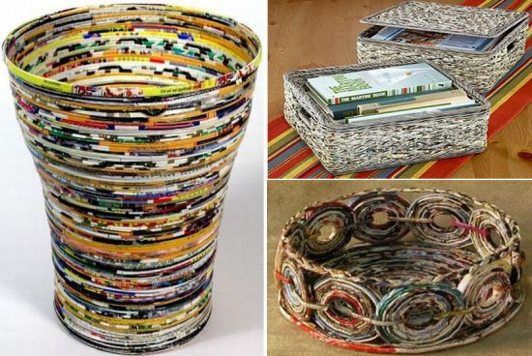
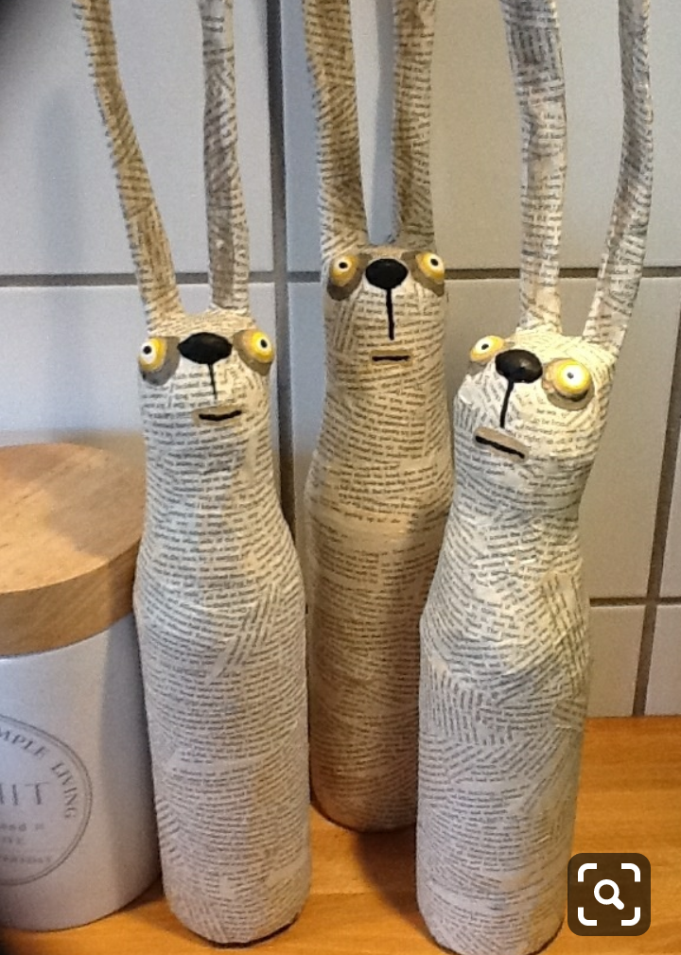
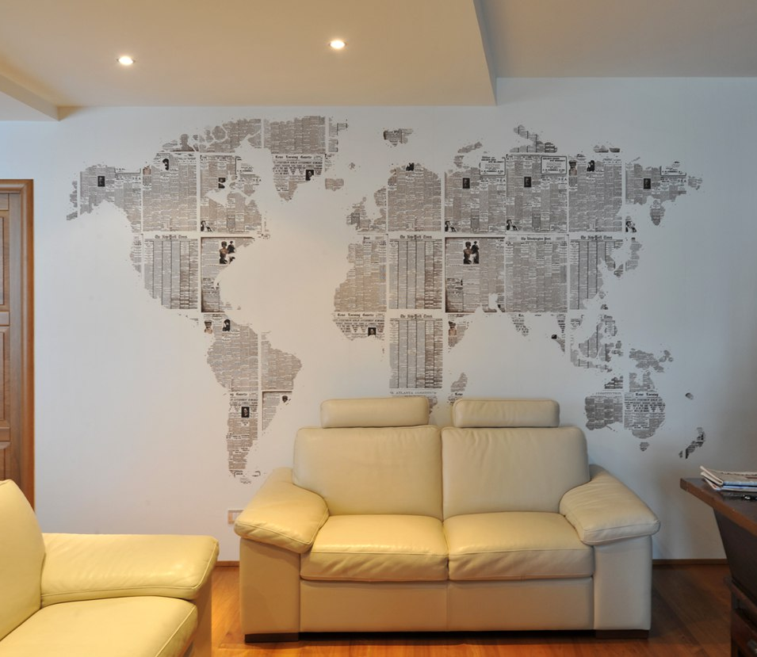
Опыт других мастеров:

Slide 9
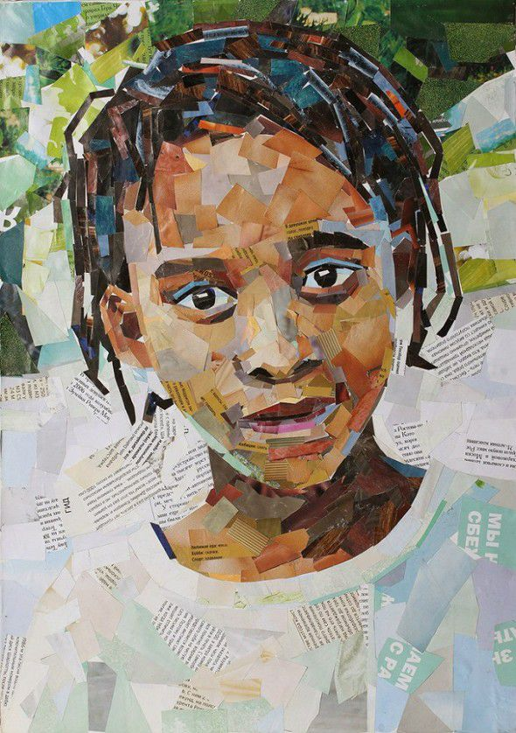
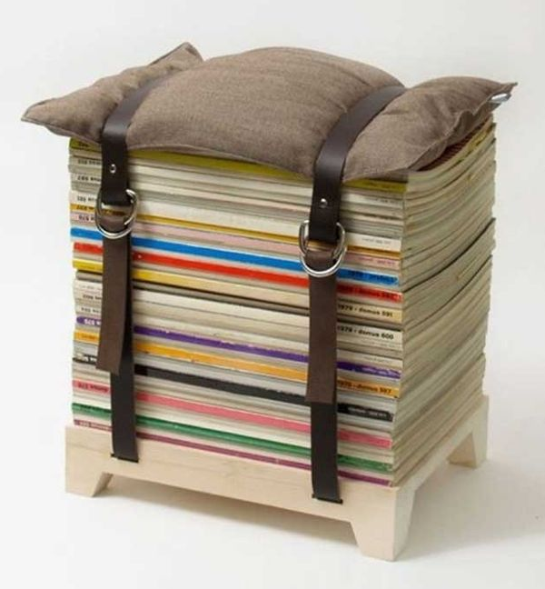
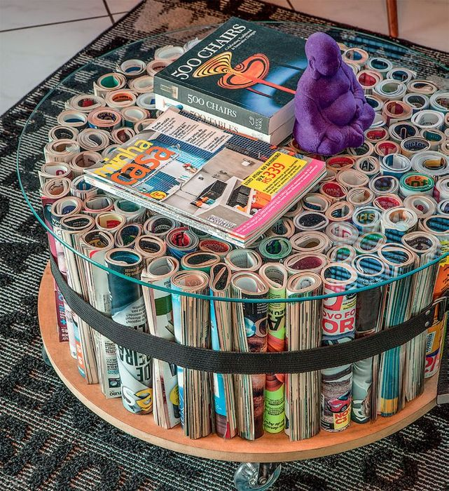
Опыт других мастеров:

Slide 10
СБОР ГАЗЕТ
5 ДНЕЙ
56 ГАЗЕТ

Slide 11
ВЫСТАВКА:

Slide 12
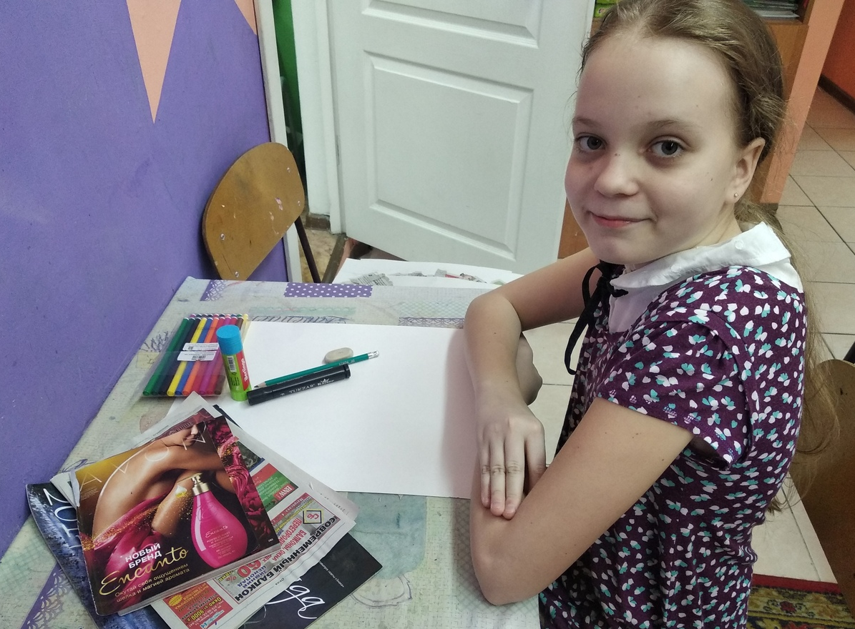
ВЫПОЛНЕНИЕ:
1 ШАГ
приготовить газеты, основной лист,
клей, простой карандаш, ст.резинку,
фломастеры, белую краску, ножницы

Slide 13
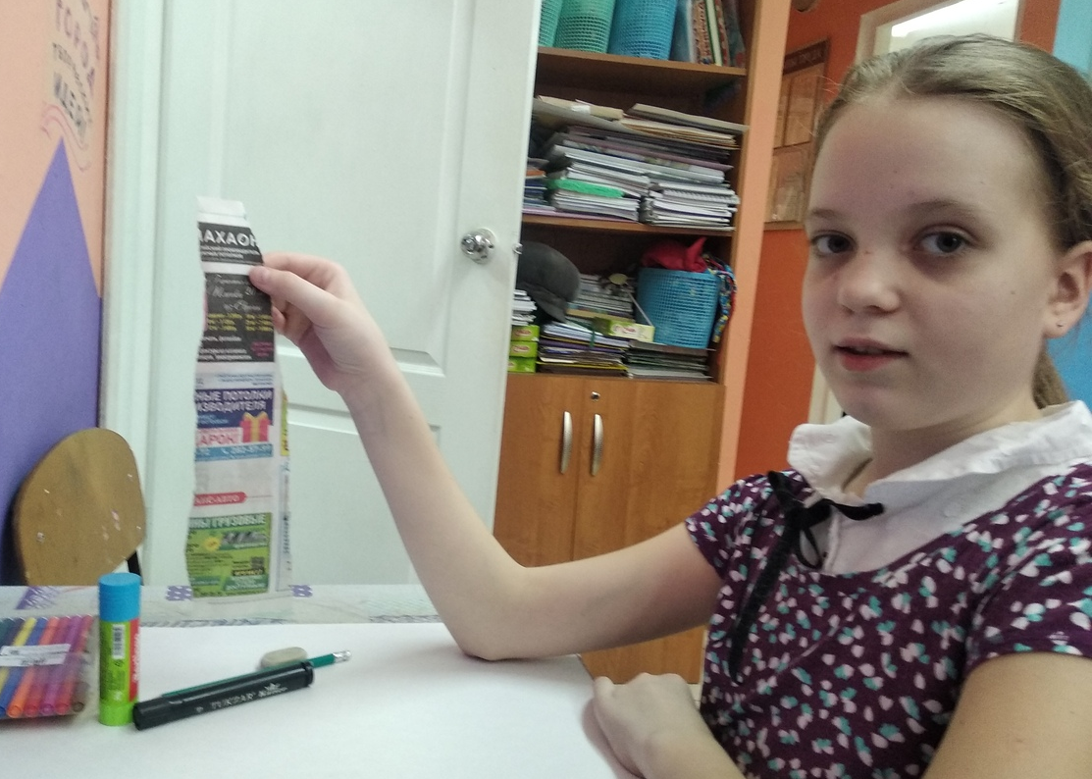
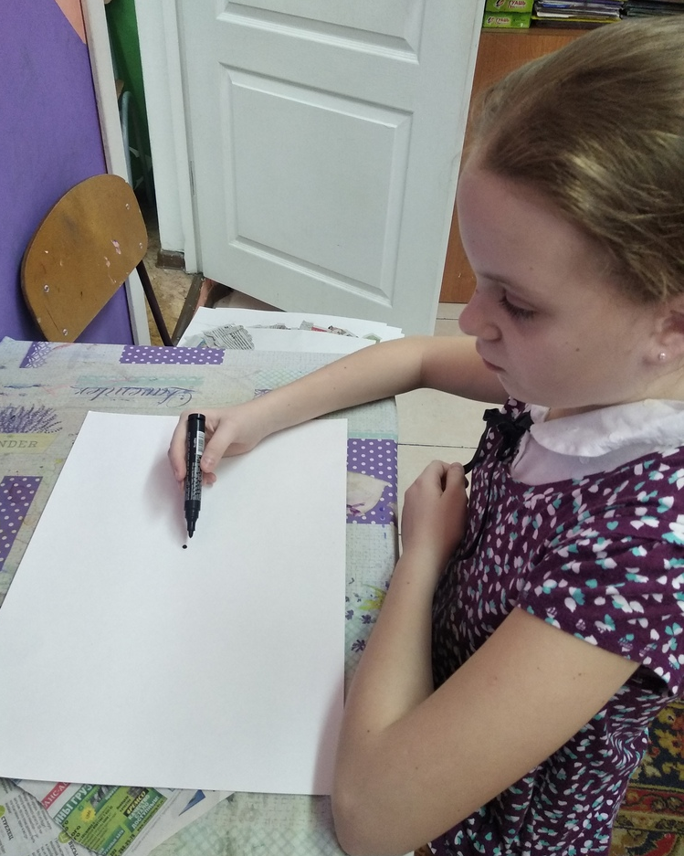
ВЫПОЛНЕНИЕ:
2 ШАГ
3 ШАГ
Найти центр на основном листе
Нарвать полосы из газет, которые заужаются к верху

Slide 14
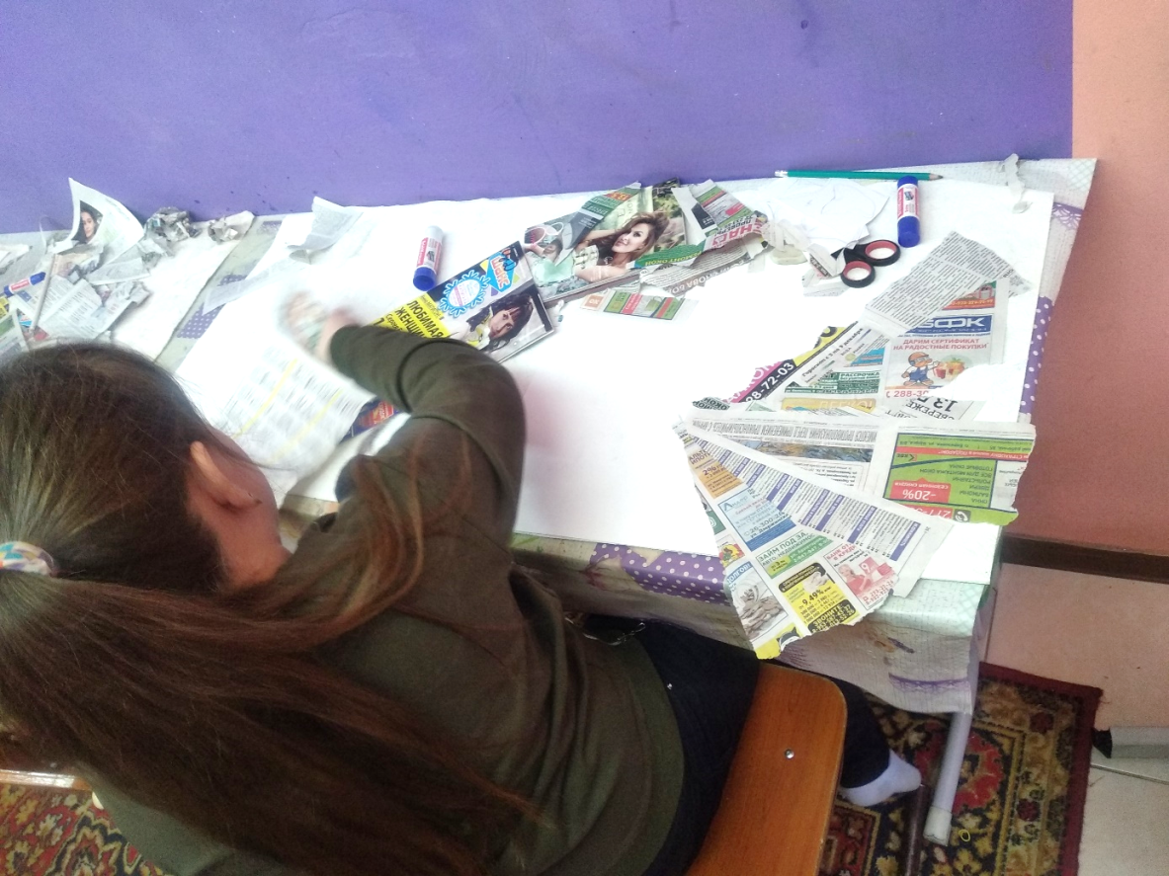
ВЫПОЛНЕНИЕ:
4 ШАГ
Наклеить полосы радиально от центра, заполняя весь лист

Slide 15
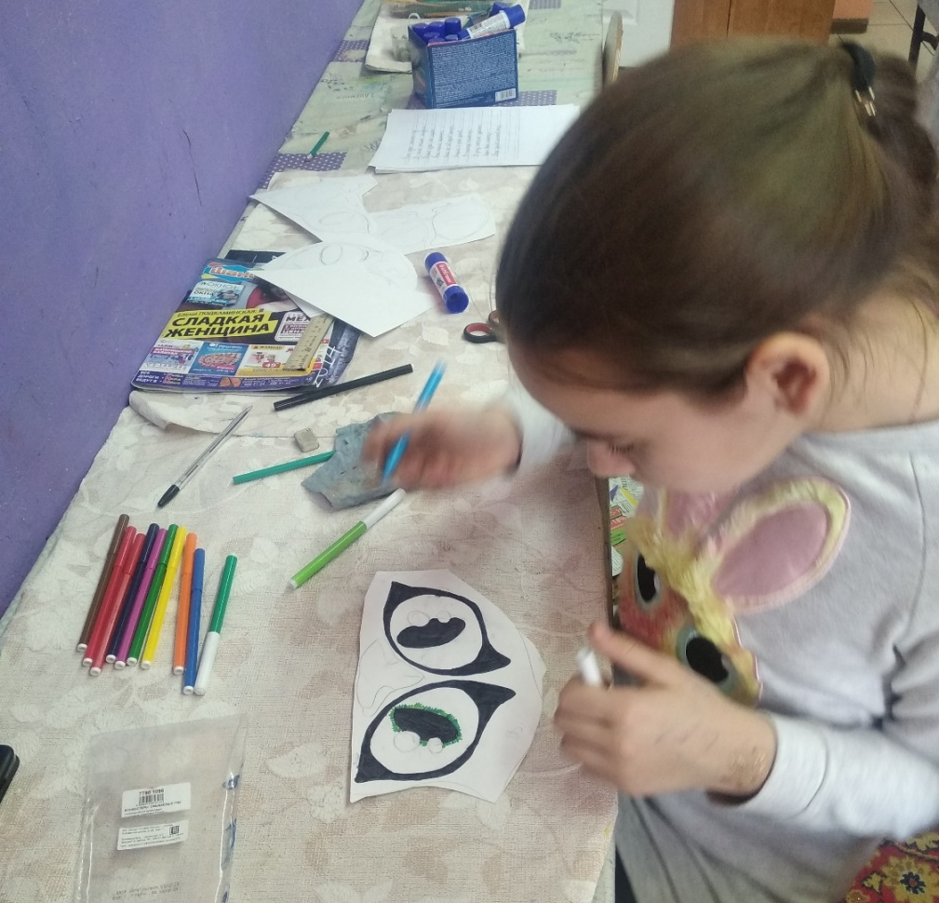
ВЫПОЛНЕНИЕ:
5 ШАГ
6 ШАГ
Выполнили заготовки глазок и носика
Раскрасить и вырезать глаза и нос

Slide 16
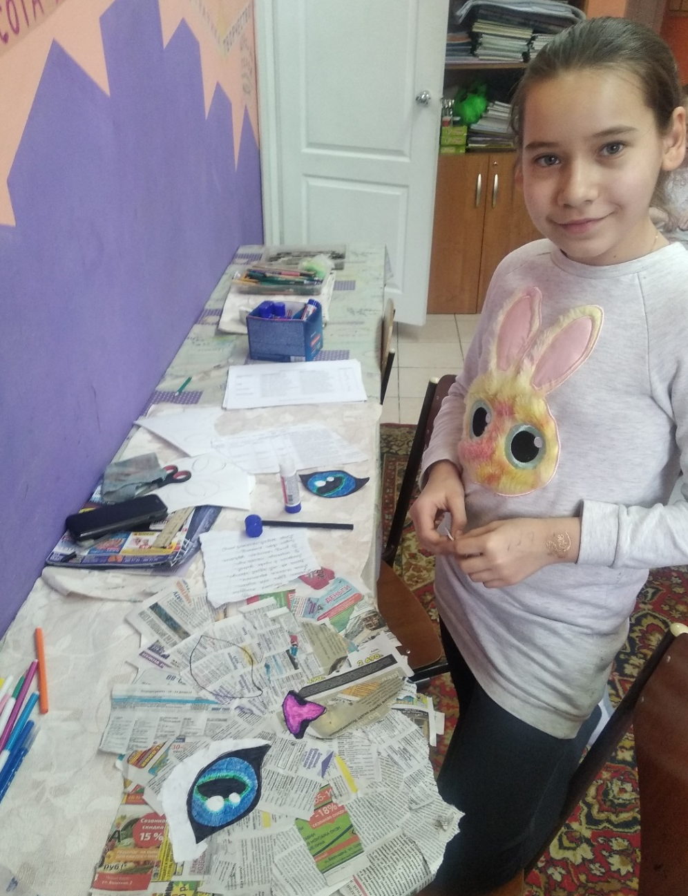
ВЫПОЛНЕНИЕ:
9 ШАГ
7-8 ШАГ
Закомпоновать глаза и нос на листе
Обвели нос и глаза
Выдели глаза белыми кусочками бумаги

Slide 17
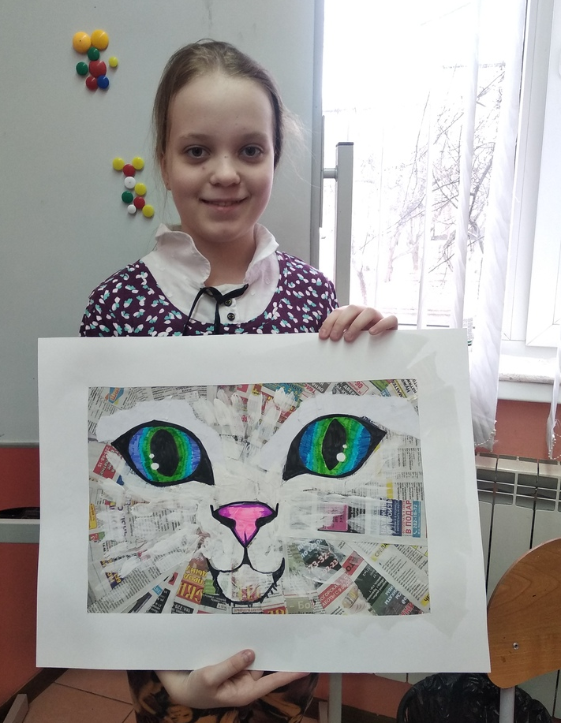
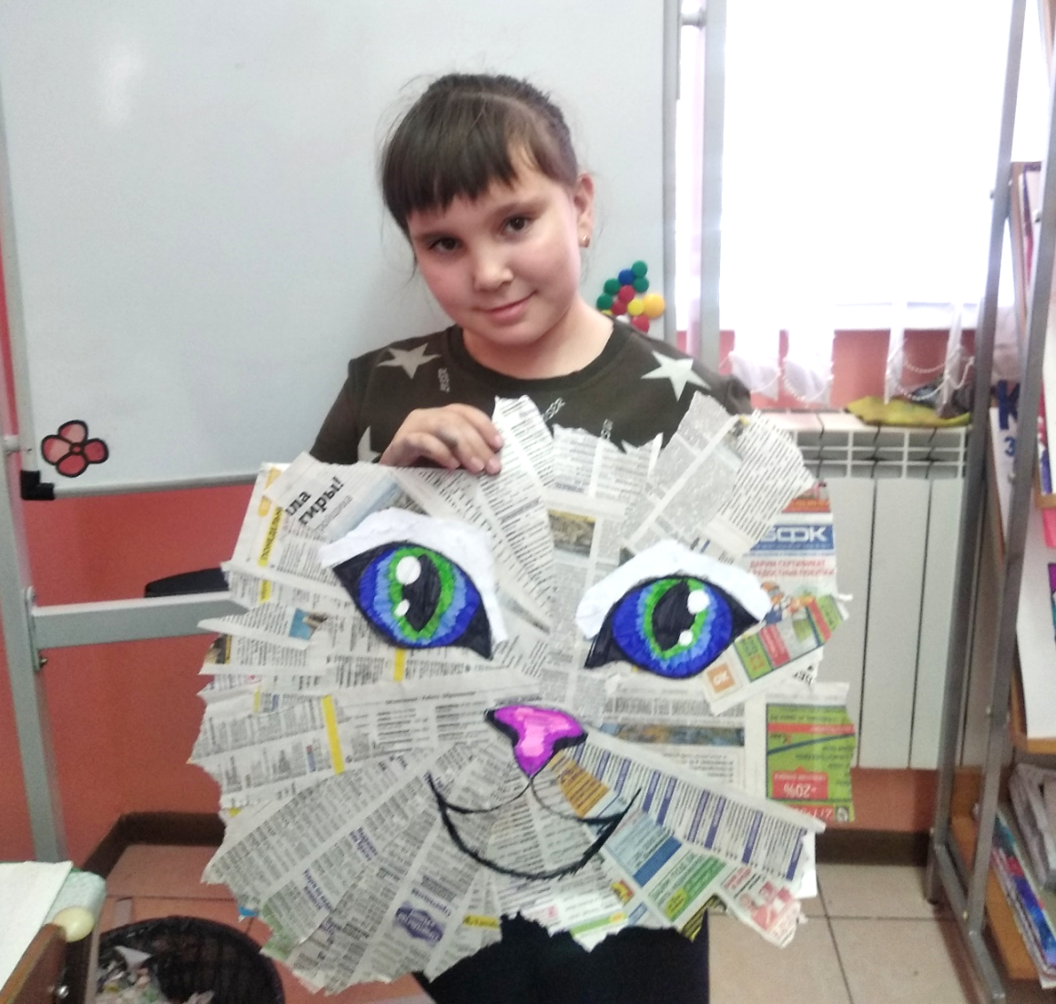
ВЫПОЛНЕНИЕ:
10 ШАГ
Оформить в раму или паспарту.
Приклеили глаза и нос.
Доработали бумагой, маркером и краской детали.

Slide 18
ИТОГ:
МУРР=)
Мяу=))

Slide 19
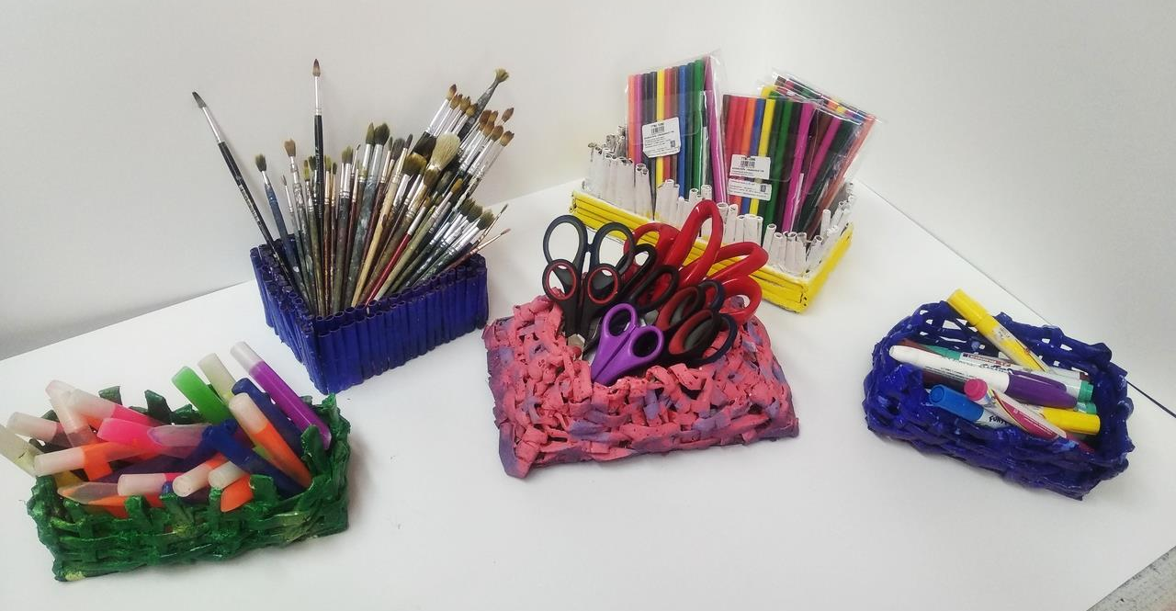
«ЧУДО-КОРОБОЧКИ»

Slide 20
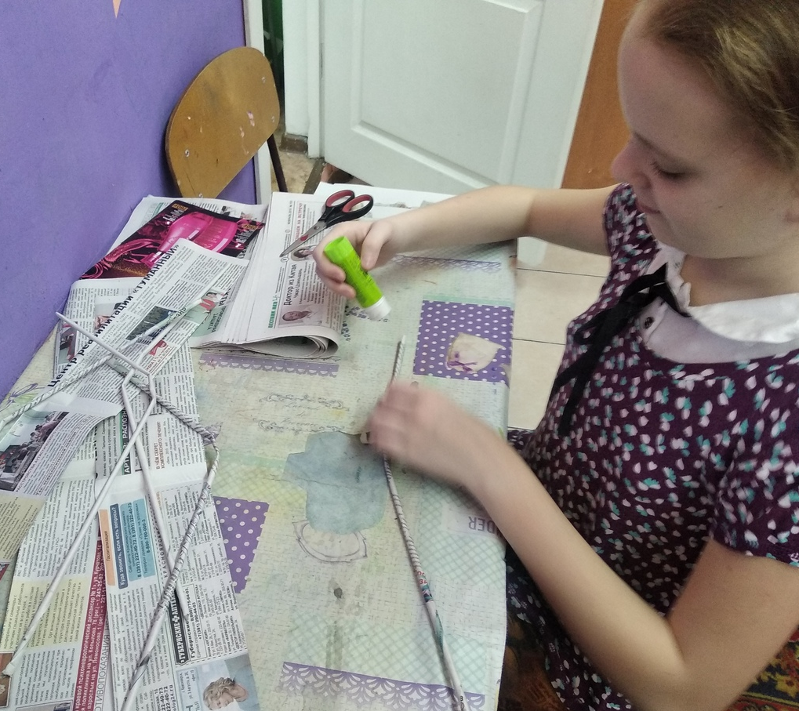
«ЧУДО-КОРОБОЧКИ»
2 ШАГ
1 ШАГ
Приготовили газеты, картонную основу,
клей, краску.
Накрутить трубочки из листов газет.

Slide 21
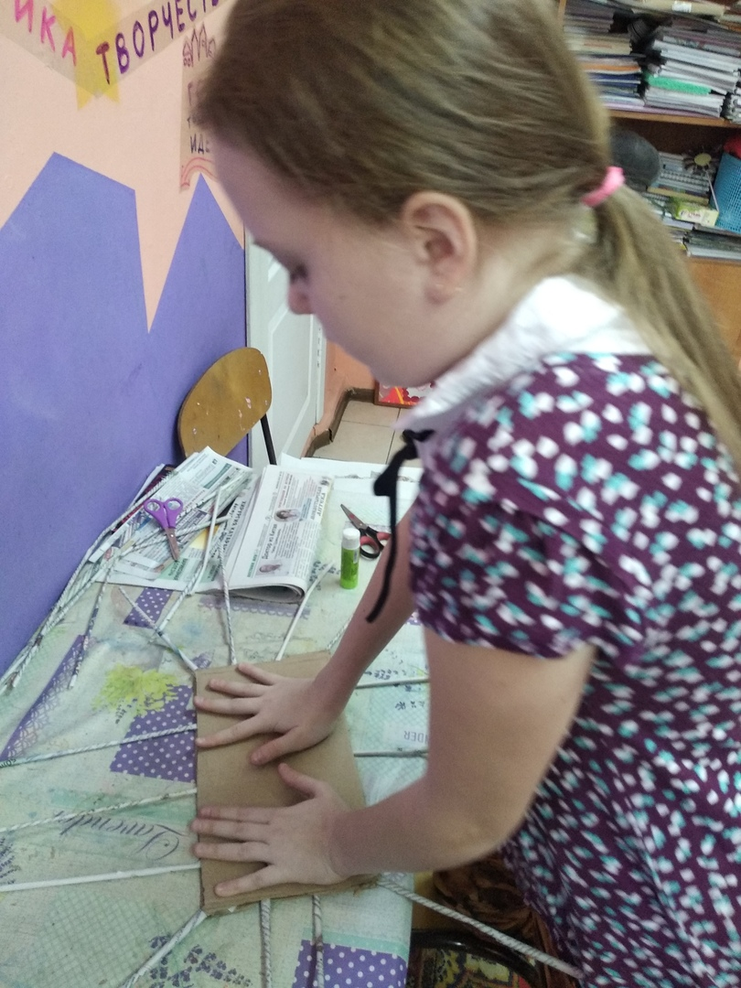
3-4 ШАГ
Закрепили трубочки на основе
Переплели их между собой.

Slide 22
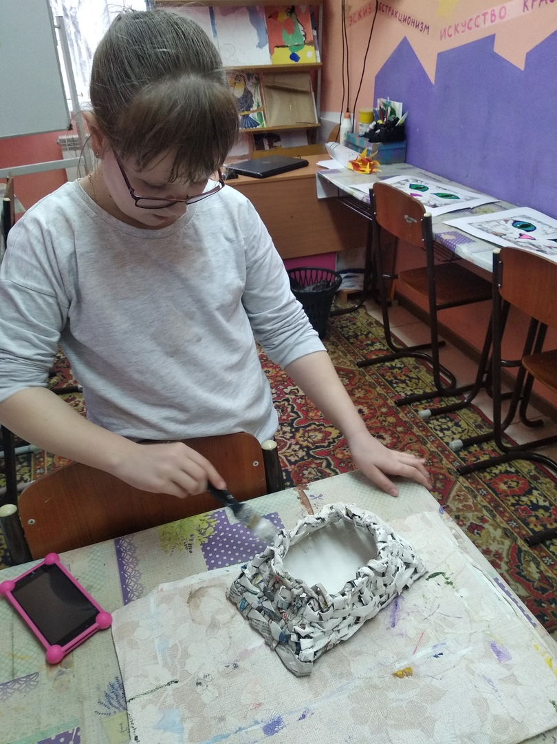
5-6 ШАГ
Закрепить края.
Покрасить.

Slide 23
Итог: «ЧУДО-КОРОБОЧКИ»

Slide 24
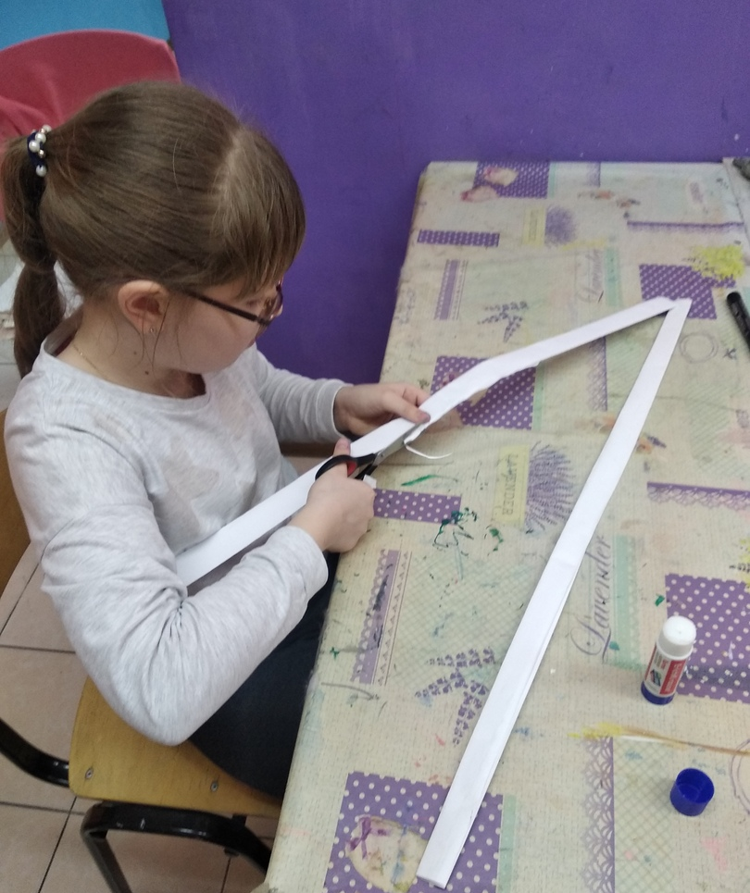
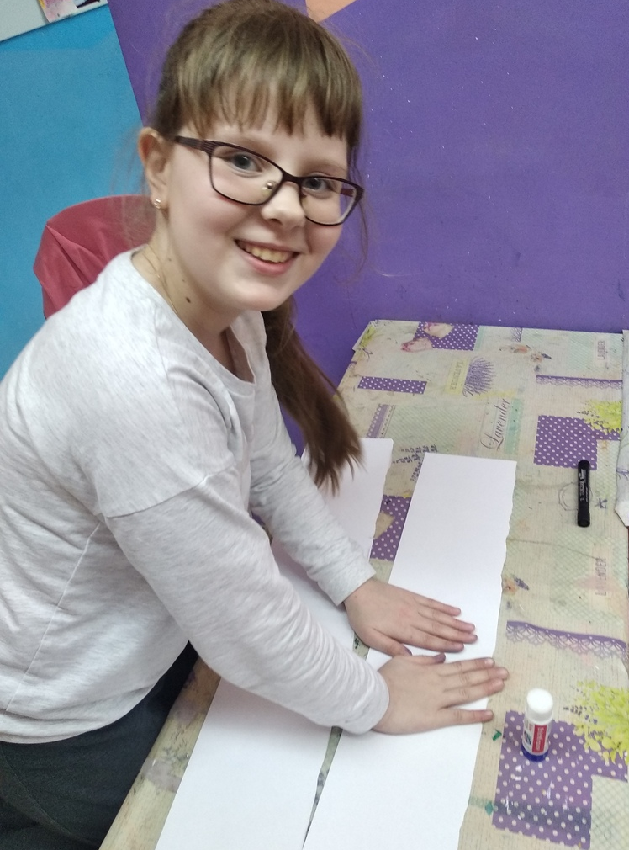
«БРАСЛЕТЫ»
2 шаг
1 шаг
Сложили полосы в плотные тонкие полосочки
Приготовить 2 длинные полосы бумаги, клей,
фломастеры или краски.

Slide 25
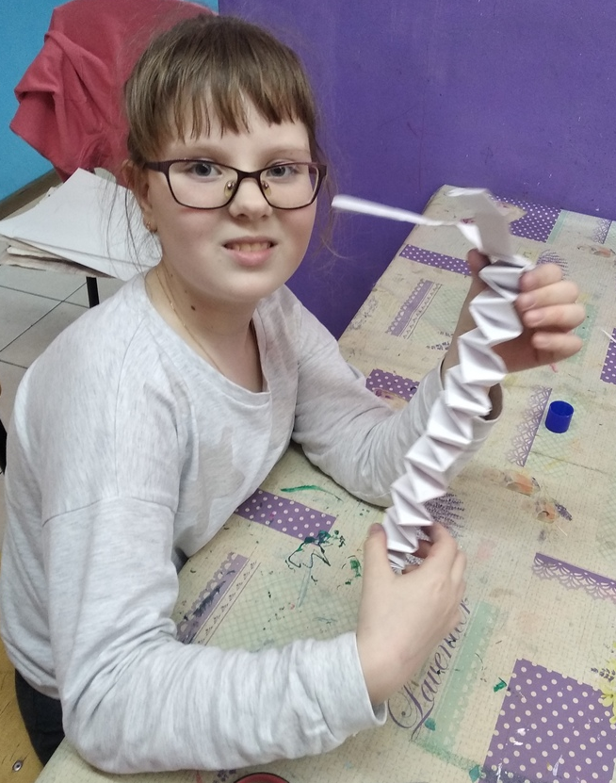
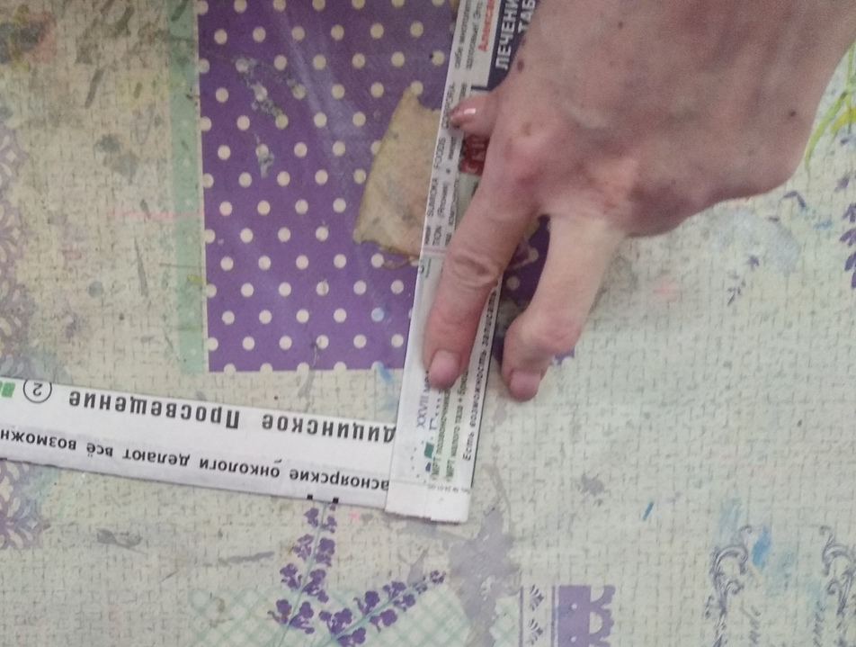
«БРАСЛЕТЫ»
4 шаг
3 шаг
Склеили с одного конца под прямым углом
Сложить в виде гармошки.

Slide 26
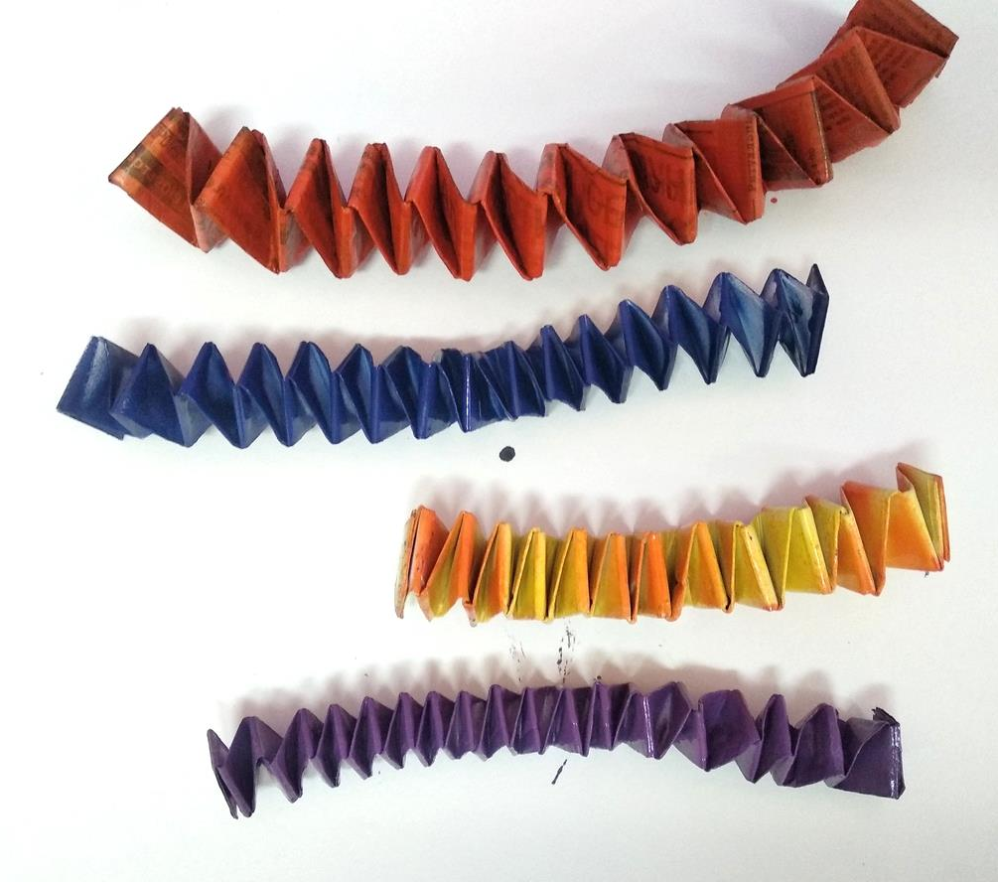
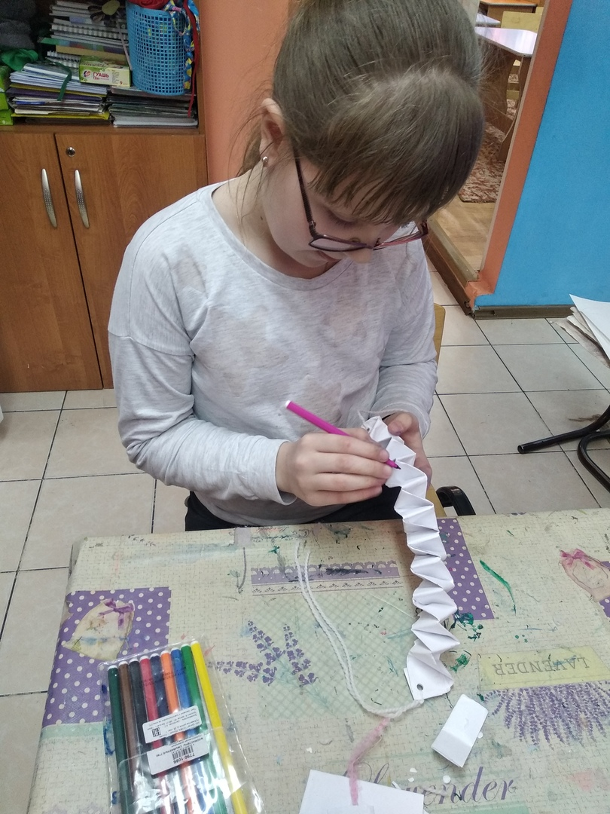
«БРАСЛЕТЫ»
5 – 6 шаг
По желанию раскрасить.
Скрепить края.

Slide 27
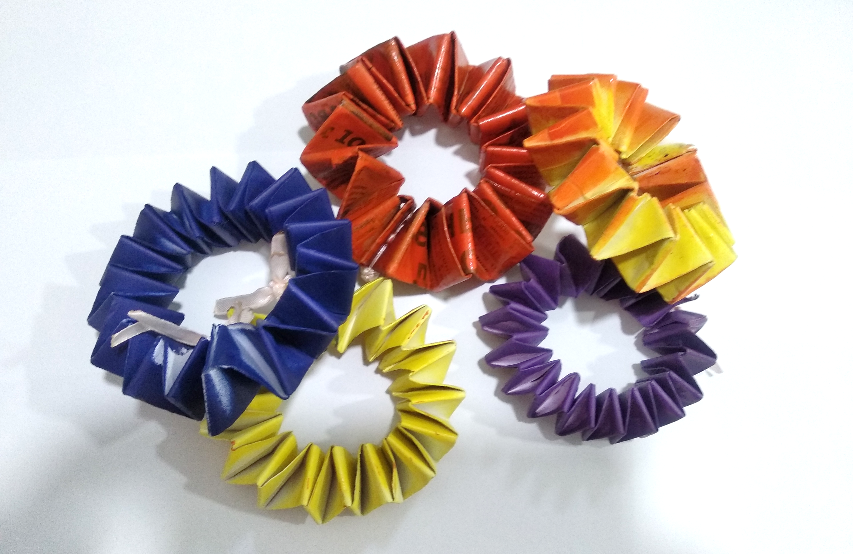
Итог: «БРАСЛЕТЫ»

Slide 28
ИТОГИ ПРОЕКТА:
Собрали:
Использовали:
56
48

Slide 29
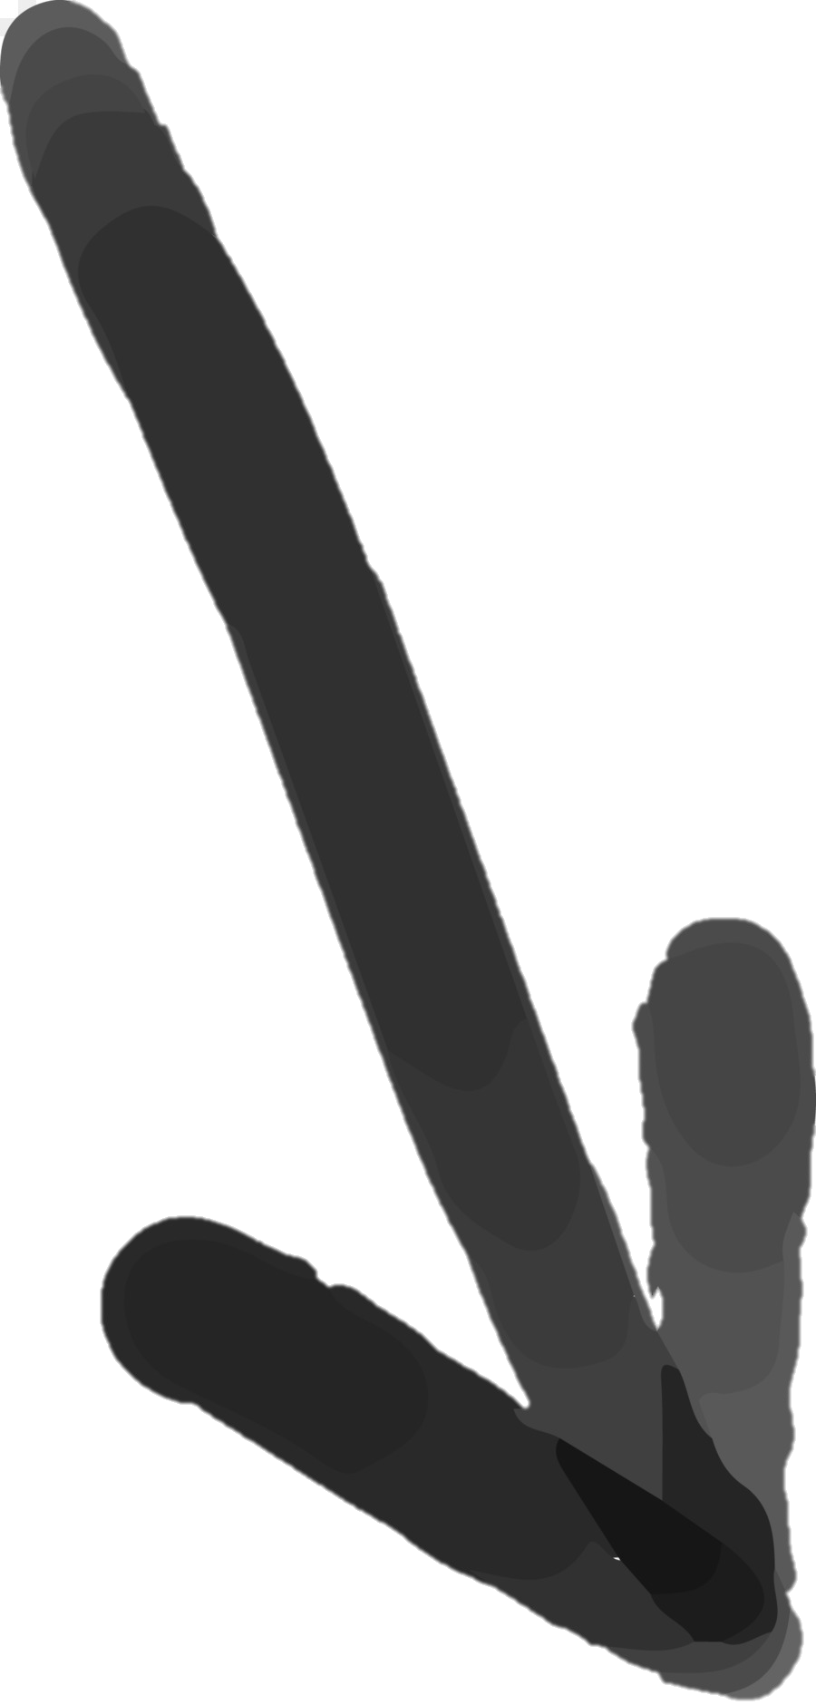
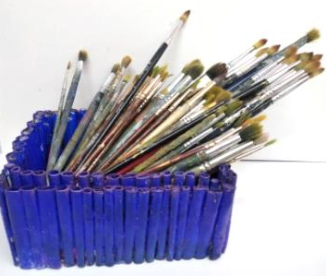
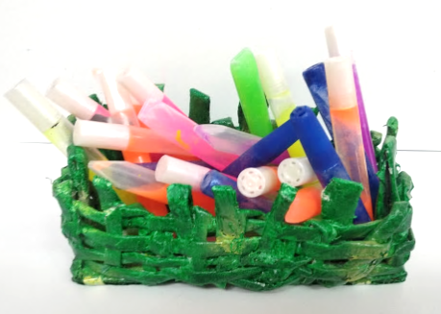
ИТОГИ ПРОЕКТА
48
6 коллажей
5 коробочек
8 браслетов

Slide 30
ИТОГИ ПРОЕКТА
БЕСЕДЫ
ЗАНЯТИЯ
Мастер-классы

Slide 31
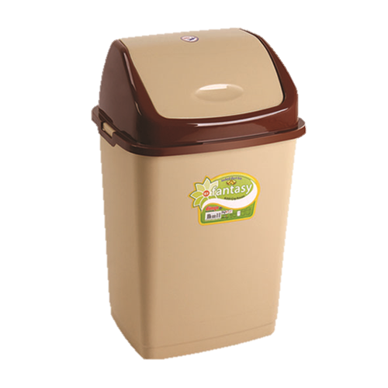
ИТОГИ ПРОЕКТА

Slide 32
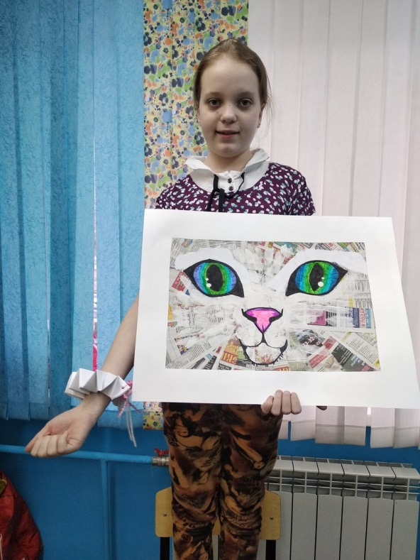
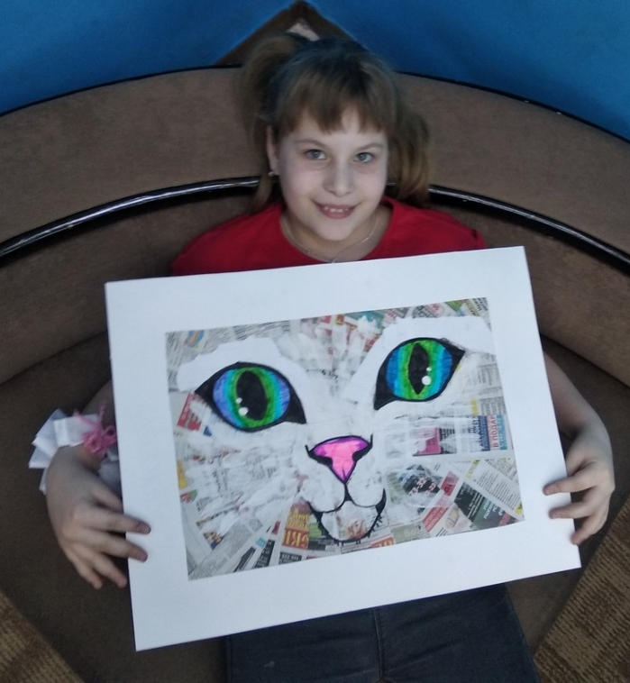
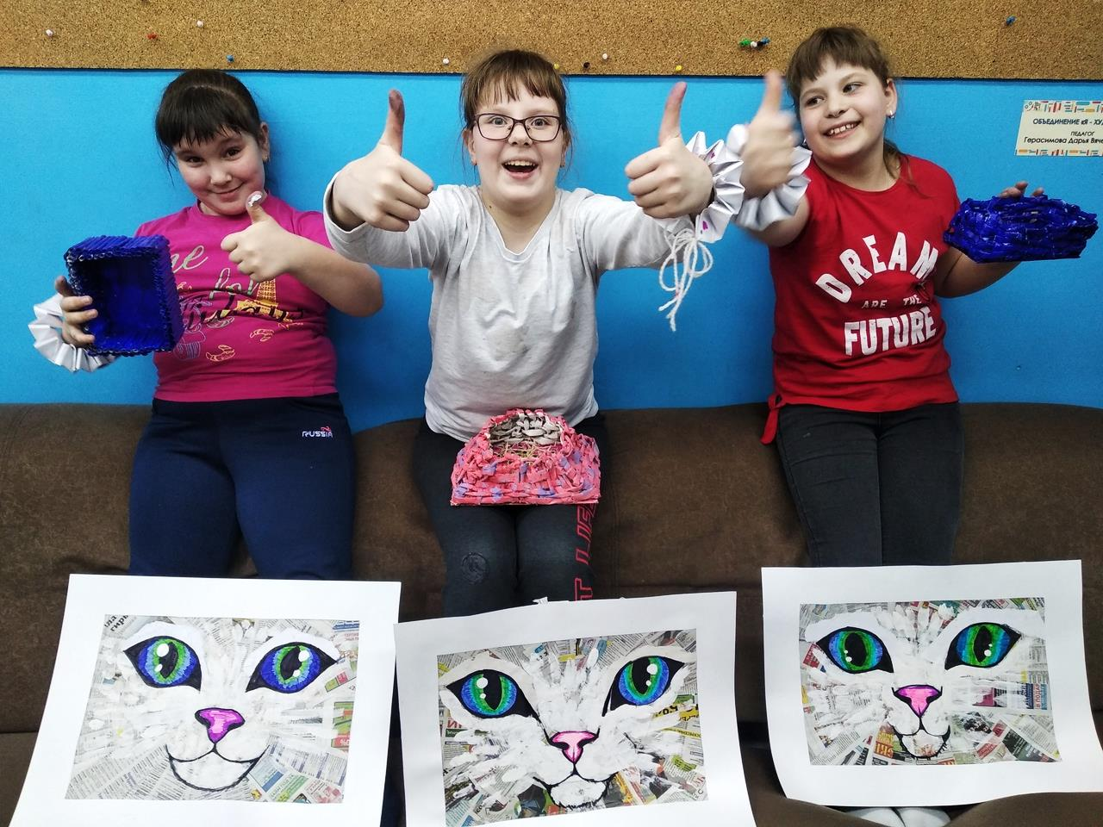
СПАСИБО ЗА ВНИМАНИЕ!

